Slide 1
Școli prospere – o abordare sistemică, la nivelul întregii școli a sănătății mintale și a stării de bine
Durata proiectului: 36 luni (Mar 2025 - Feb 2028)
Nr. proiectului: 101196057
Apelul: ERASMUS-EDU-2024-POL-EXP

Slide 2
PL 3: Formare și consolidarea capacităților (D3.1)
Curs de Master Trainer - Ziua 1

Slide 3
Fundamentele stării de bine holistice și ale Psihologiei Pozitive
Introducere
Ziua 1: Prezentare generală
Obiectivul principal este de a ajuta profesorii să construiască o înțelegere comună și practică a stării de bine în școli. Aceștia definesc ce înseamnă starea de bine, examinează cum se manifestă aceasta în viața școlară de zi cu zi și identifică ce funcționează în prezent și ce necesită îmbunătățiri.
Defalcarea unităților:
Unitatea 1.1 (Definește): Construiți o înțelegere comună a stării de bine școlare. Participanții definesc starea de bine, identifică provocările din școala lor și notează punctele forte și lacunele actuale.
Unitatea 1.2 (Explorează): Învațați elementele de bază ale Psihologiei Pozitive cu PERMA. Participanții conectează PERMA la rutine reale și văd cum micile acțiuni zilnice susțin funcționarea emoțională, socială și academică.
Unitatea 1.3 (Aplică): Identificați soluții rapide care îmbunătățesc starea de bine în sălile de clasă și cultura personalului. Participanții aleg o acțiune pe care o pot începe săptămâna viitoare și convin asupra cine ce va face.

Slide 4



Unitatea 1.1 – Introducere în starea de bine în domeniul educației
Obiectivele învățării
La sfârșitul acestei unități, participanții vor fi capabili să:
Definească starea de bine în context școlar și să explice de ce este importantă.
Identifice cel puțin trei provocări legate de starea de bine, relevante pentru mediul propriei școli.
Cartografieze practicile actuale legate de starea de bine din școlile lor, evidențiind punctele forte și domeniile de îmbunătățire, utilizând ca referință indicatori stabiliți pentru starea de bine.

Slide 5

Unitatea 1.1 – Introducere în starea de bine în domeniul educației
Verificare rapidă: Un cuvânt despre starea de bine a școlii
Gândește-te la un cuvânt care descrie ce înseamnă pentru tine starea de bine la școală. Spune-ți cuvântul când îți vine rândul.
Exemple SIGURANȚĂ • APARTENENȚĂ • SPRIJIN • INCLUZIUNE • RESPECT • FERICIRE • ÎNCREDERE

Slide 6

Unitatea 1.1 – Introducere în starea de bine în domeniul educației
Definiția stării de bine școlare (WHO, UNESCO)
Definiția stării de bine școlare (WHO, UNESCO)
Starea de bine școlară este o condiție măsurabilă în care:
Elevii și personalul se simt în siguranță fizică și emoțională.
Relațiile sunt respectuoase, suportive și echitabile.
Climatul școlar reduce stresul și permite concentrarea.
Participarea și apartenența sunt asigurate pentru fiecare elev.
Conform liniilor directoare globale, o școală ar trebui să protejeze starea de bine prin acțiuni planificate, nu prin activități punctuale.

Slide 7
Unitatea 1.1 – Introducere în starea de bine în domeniul educației
Ce este starea de bine școlară: perspectiva sistemului național / a sistemului educațional
Starea de bine școlară este un indicator esențial al calității educației. Politicile prevăd că școlile trebuie:
Creeze condiții în care învățarea, predarea și relațiile să poată prospera fără presiuni inutile.
Protejeze sănătatea mintale și fizică a elevilor și a personalului.
Consolideze colaborarea dintre profesori, familii și comunitatea școlară mai largă.
Promoveze o cultură pozitivă prin rutine, reguli și practici zilnice.

Slide 8
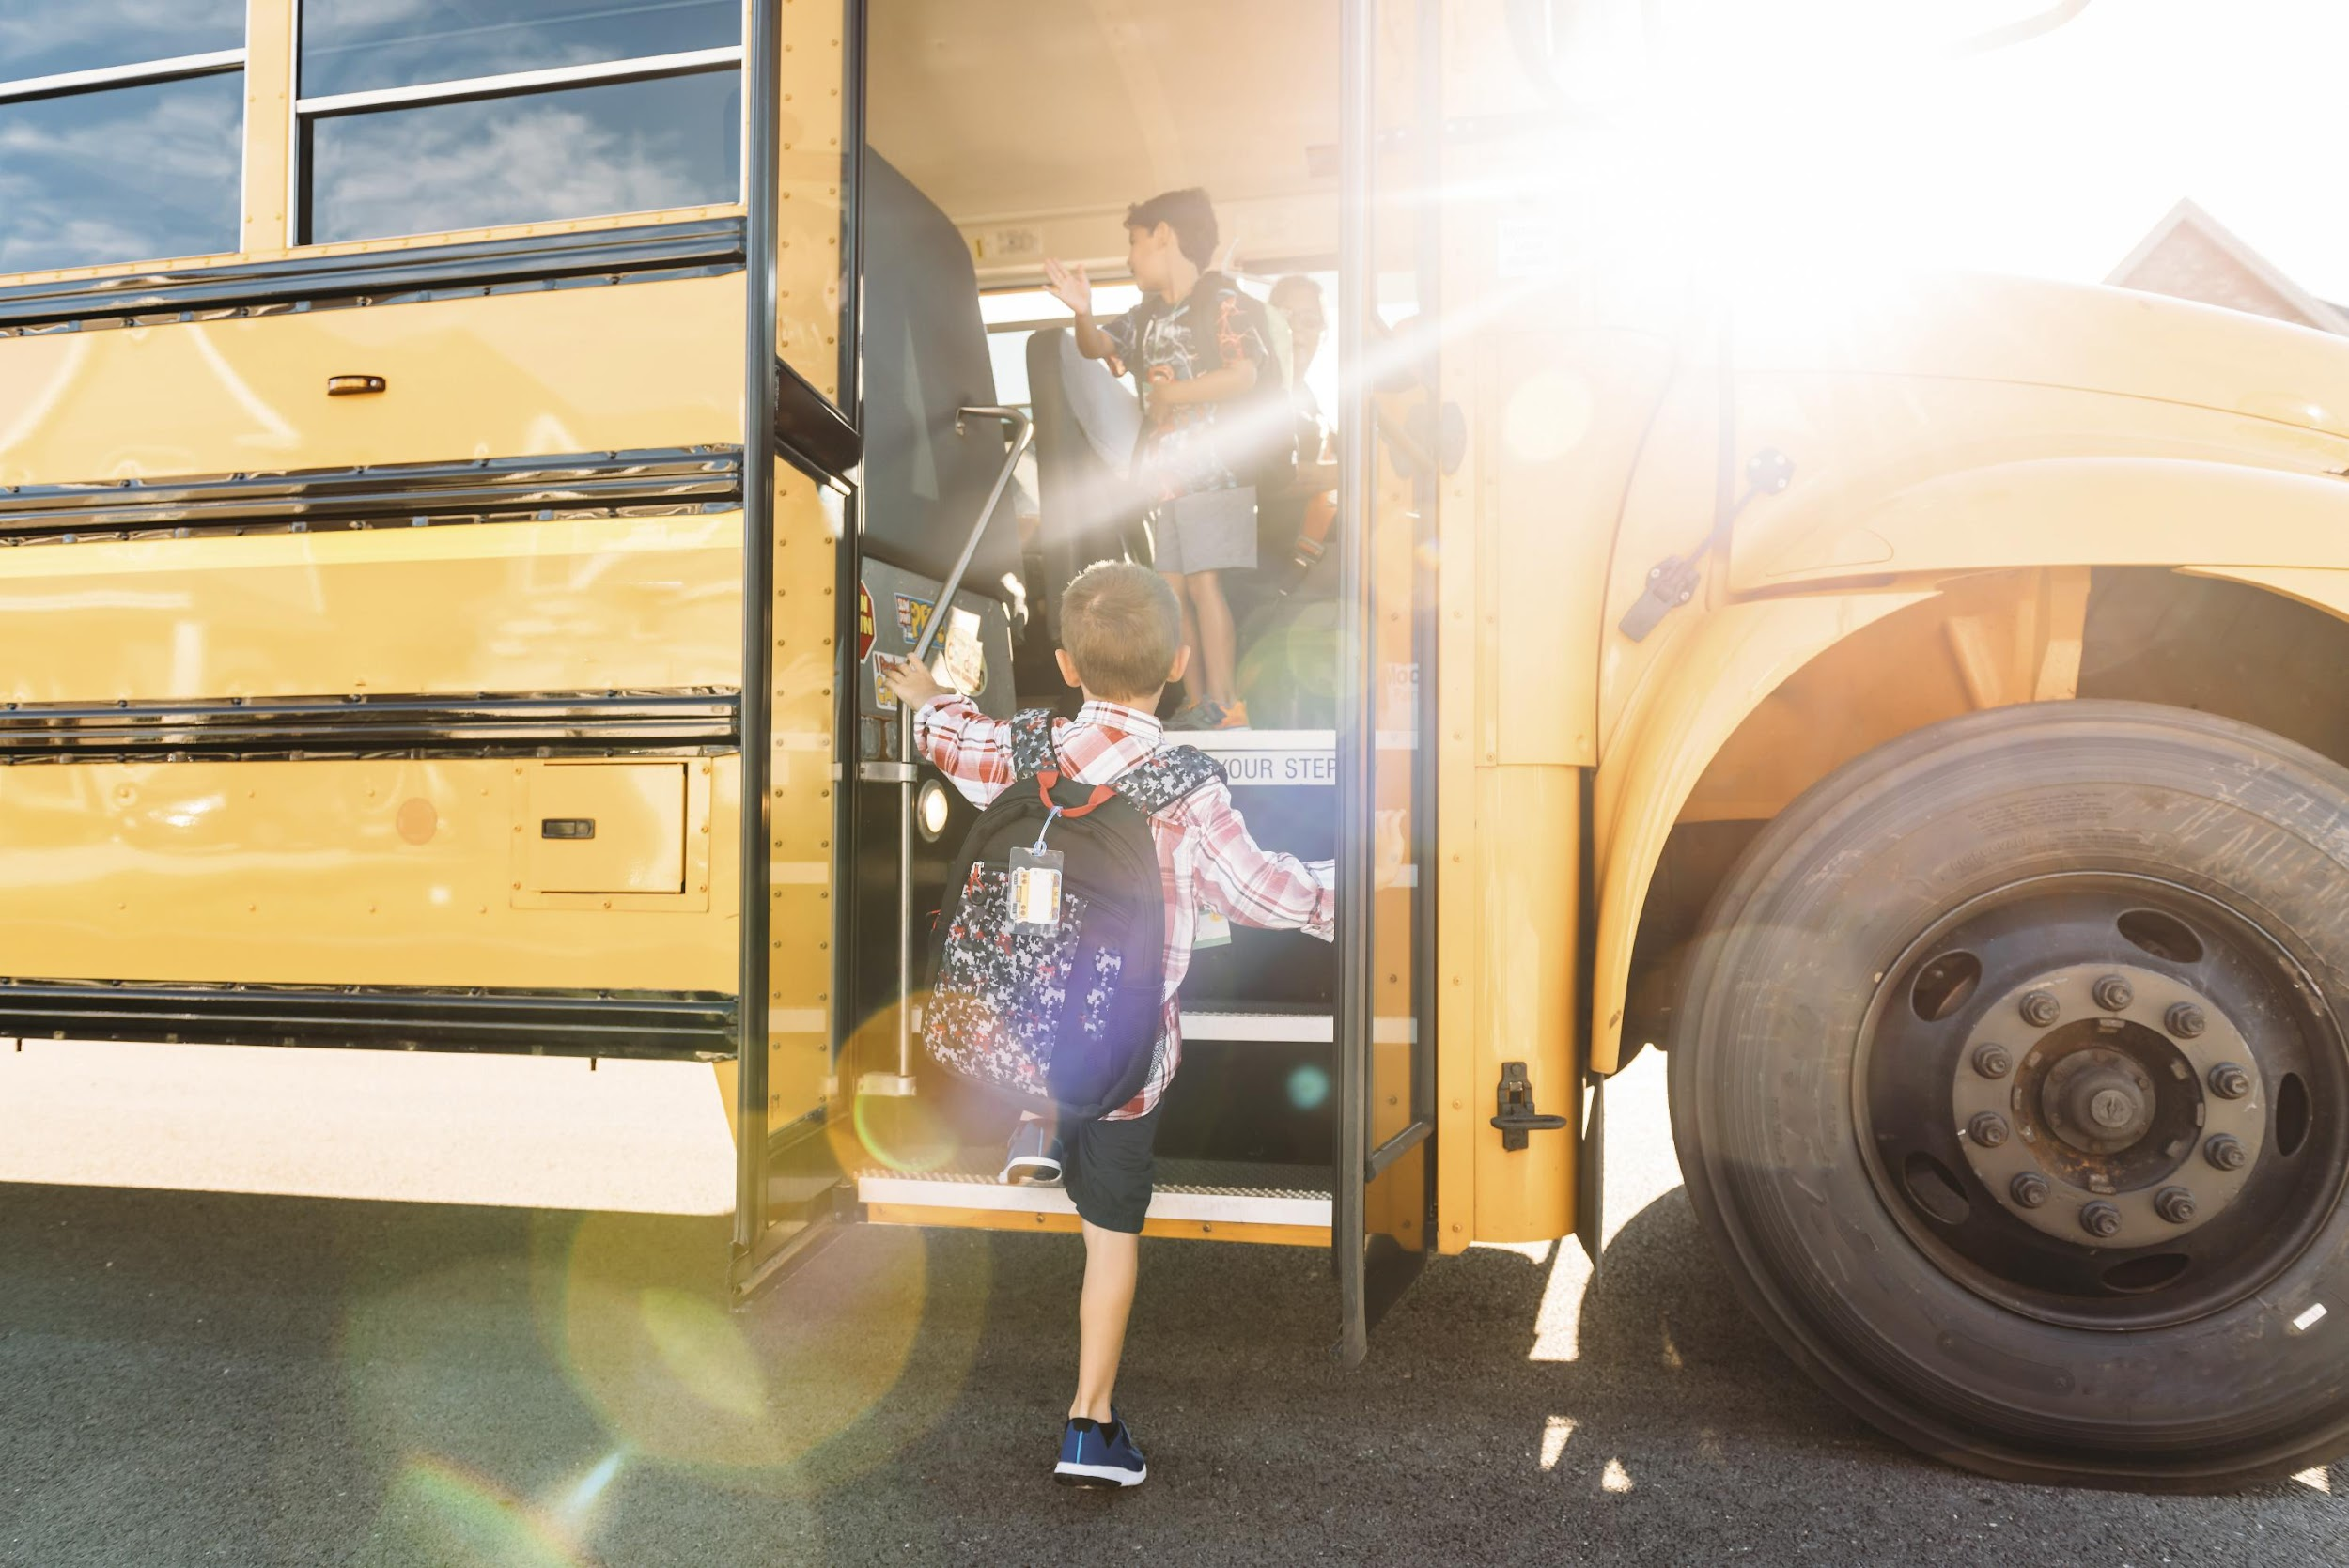
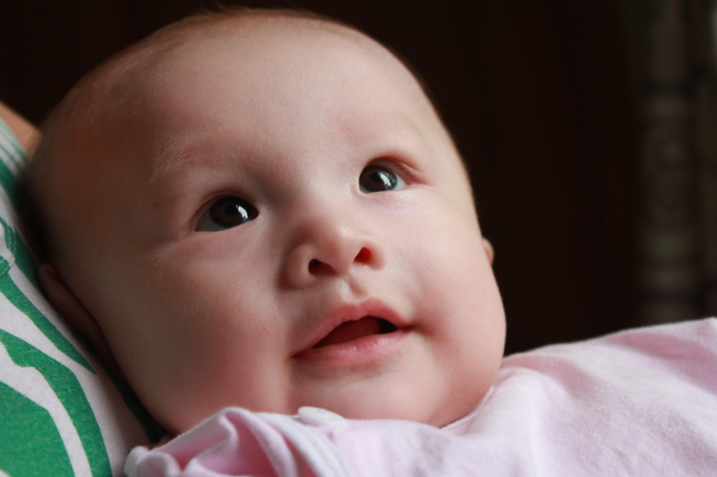
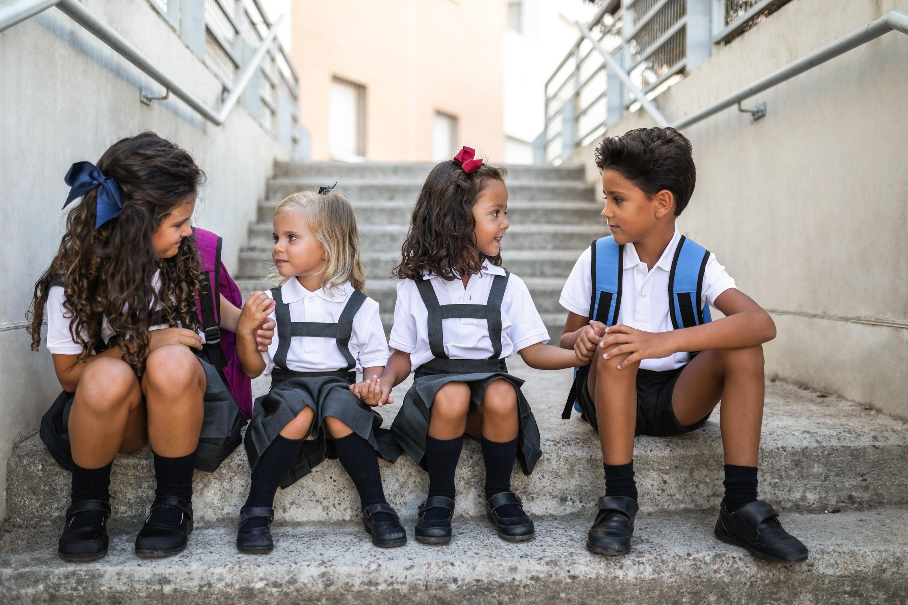


Unitatea 1.1 – Introducere în starea de bine în domeniul educației
Modelul stării de bine în școală:
O abordare completă a stării de bine, include patru domenii legate între ele:
Emoțional • Elevii și personalul pot recunoaște, exprima și gestiona emoțiile.
• Mediul protejează siguranța emoțională prin rutine clare și o comunicare de susținere.
Social • Relații pozitive, sentimentul de apartenență și tratamentul echitabil.
• Colaborarea și respectul ghidează interacțiunile dintre elevi și personal.
Fizic • Clădiri sigure, rutine sănătoase, volum de muncă echilibrat.
• Accesul la mișcare, pauze și nevoi de bază susține energia și concentrarea.
Cognitiv • Învățarea se întâmplă fără supraîncărcare sau teama de greșeli. • Sarcinile se potrivesc cu abilitățile, promovează concentrarea și consolidează succesul în timp..

Slide 9
Unitatea 1.1 – Introducere în starea de bine în domeniul educației
Modelul stării de bine în școală
Starea de bine școlară include patru domenii:
Emoțional
• Elevii și personalul pot înțelege și gestiona emoțiile.
• Climatul favorizează calmul și încrederea.
Social
• Relațiile sunt pozitive și respectuoase.
• Toată lumea se simte acceptată și conectată.
Fizic
• Spațiile sigure și rutinele sănătoase protejează energia și concentrarea.
• Mișcarea, odihna și nevoile de bază sunt planificate în cadrul zilei.
Cognitiv
• Sarcinile de învățare susțin concentrarea și autonomia.
• Elevii experimentează succesul, și progresează.
De ce contează acest lucru Când toate cele patru domenii sunt susținute, învățarea se îmbunătățește și stresul scade.
Care domeniu primește cea mai mare atenție în școala ta?
A. Emoțional
B. Social
C. Fizic
D. Cognitiv

Slide 10
Unitatea 1.1 – Introducere în starea de bine în domeniul educației
Scenarii de context școlar (15 min)
Scenariul A: Contextul Urban/Presiune academică ridicată • Școală mare în centrul orașului
• Examene frecvente și o cultură competitivă
• Pauze scurte, lecții consecutive
• Profesorii raportează epuizare și absenteism
Observație
Învățarea are prioritate. Nevoile emoționale și fizice sunt ignorate.
Sarcină de grup (2 min)
Identificați trei riscuri pentru starea de bine pentru:
• Elevi
• Profesori
Scrieți-le pe foaia voastră.
Scenariul B: Contextul Rural/Servicii limitate • Școală mică, relații puternice
• Sprijin specializat limitat (consilier, psiholog)
• Profesorii dețin roluri multiple
• Lipsa rutinelor structurate de stare de bine
Observație
Conexiunea socială este puternică. Sprijinul sistemului este slab.
Sarcină de grup (2 min)
Identificați lacunele în:
• Structuri de sprijin
• Rutine zilnice
Scrieți cele mai mari trei riscuri ale dumneavoastră.
Scenariul C: Contextul Tranziție / Cultură mixtă • Noua conducere introduce schimbarea
• Rutine inconsistente în toate clasele
• Mai multe conflicte între colegi raportate
• Unii profesori se opun noilor abordări
Observație
Școala are motivație, dar îi lipsește o practică consecventă.
Sarcină de grup (2 min)
Identificați trei bariere care blochează progresul în ceea ce privește starea de bine.
Scrieți pe flipchart.

Slide 11

Unitatea 1.1 – Introducere în starea de bine în domeniul educației
Activitate de grup: Identificați provocările + Propuneți practici
Scenariul A: Urban/Presiune academică ridicată
Scenariul B: Rural/Servicii limitate
Scenariul C: Tranziție / Cultură mixtă
Revizuiți scenariul (A, B sau C).
Identificați provocările legate de starea de bine pe care le observați
Emoționale • Sociale • Fizice • Cognitive
Conveniți asupra principalelor trei provocări.
Propuneți o acțiune practică pe care școala dvs. ar putea-o întreprinde pentru fiecare provocare.
Păstrați acțiunile mici și realizabile în termen de 2-4 săptămâni.
Înregistrați cele trei provocări + trei practici pe hârtie de flipchart.

Slide 12
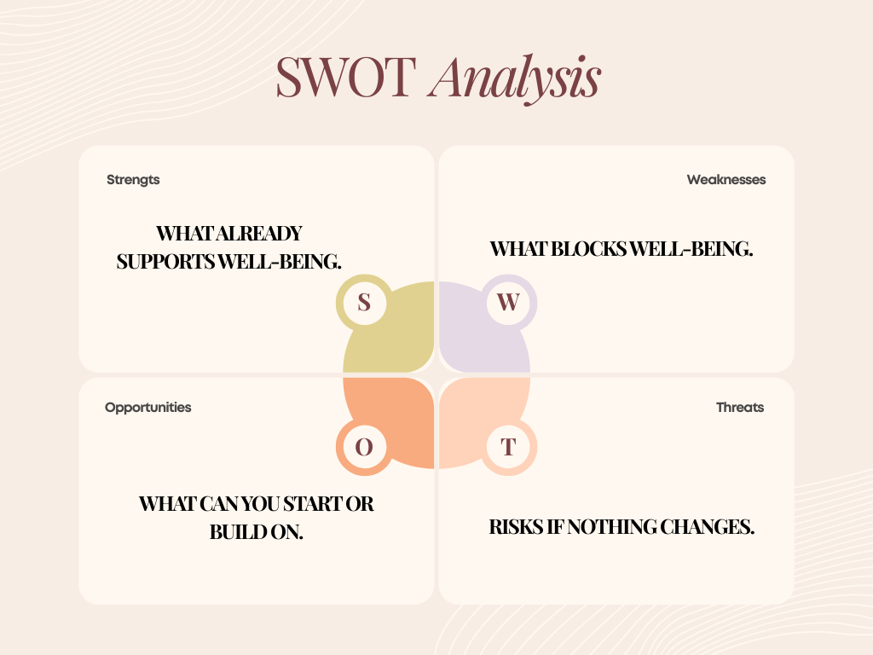
Unitatea 1.1 – Introducere în starea de bine în domeniul educației
33 / 5,000
Cartografierea Provocărilor Școlare
School Challenge Mapping
Scop
Înțelegerea situației actuale înainte de a planifica acțiuni.

Slide 13
Unit 1.1 – Introduction to Well-being in Education
Cartografierea practicilor actuale
Domeniul SWOT | Semnificația în această activitate | Ce scrieți
Puncte forte | Practici care funcționează deja bine și susțin starea de bine. | “Rutina de salut de dimineață în toate clasele.”
Slăbiciuni | Practici care lipsesc, sunt inconsistente sau ineficiente. | “Nicio pauză structurată pentru profesori.”
Oportunități | Idei practice pe care le-ați putea începe în curând cu resursele existente. | “Introducerea unei verificări emoționale de două minute.”
Amenințări | Riscuri care ar putea bloca sau afecta progresul stării de bine. | “Volumul de muncă împiedică consecvența.”
Acum, că ați identificat provocările prin analiza SWOT, vă veți concentra pe practica zilnică.
Trecem de la diagnosticare la dovezi despre ceea ce se întâmplă de fapt în viața școlară.
Folosind harta SWOT, alegeți o zonă care afectează cel mai mult bunăstarea.
In grupuri (10 min):
Enumerați practicile actuale legate de domeniul respectiv.
Marcați-o fiecare ca : • Punct forte (funcționează bine astăzi)
• Lacună (necesită îmbunătățiri sau lipsește)
Focus: • Scrieți ce fac oamenii, nu ce cred.
• Fiți specific și observabil.
Acest pas vă pregătește pentru planificarea de noi practici mai târziu în sesiune.
Reguli cheie
Cartografiati practici, nu opinii.
Exemple de ce NU trebuie să scrieți:
✖ „Profesorii se preocupă de elevi.”
✖ „Ne dorim relații mai bune.”
Exemple a ceea ce trebuie să scrieți (observabile):
✔ „Profesorii îi întâmpină pe elevi la ușa clasei în fiecare dimineață.” ✔ „Elevii efectuează o scurtă verificare emoțională în fiecare luni.”

Slide 14
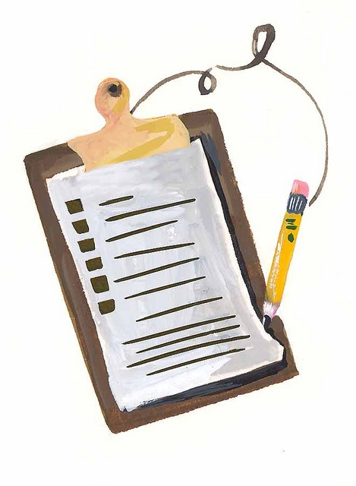
Unitatea 1.1 – Introducere în starea de bine în domeniul educației
Rezumat și reflecție
Concluzii cheie
• Am definit bunăstarea școlară folosind un limbaj comun.
• Am identificat trei provocări actuale în contextul nostru.
• Am cartografiat un punct forte și o lacună în practicile existente.
Temă de reflecție
Scrieți o schimbare specifică pe care o veți introduce în școala dumneavoastră în acest semestru.
Trebuie să fie realistă, măsurabilă și legată de practica zilnică.
Partajare
Participanții selectați își prezintă schimbarea planificată.

Slide 15

Privind spre Unitatea 1.2: Introducere în modelul PERMA
În următoarea unitate, ne vom concentra asupra factorilor care îi ajută pe oameni să prospere la școală.
Vom explora modelul PERMA al lui Seligman și modul în care fiecare element susține starea de bine în viața școlară de zi cu zi.
Veți învăța o practică bazată pe dovezi pe care o puteți utiliza cu elevii sau personalul.
Veți identifica un punct forte și o lacună legate de PERMA în școala dumneavoastră.

Slide 16
Referințe
Duan, W., Chen, Z., & Ho, S. M. Y. (2020). Editorial: Positive education: Theory, practice, and evidence. Frontiers in Psychology, 11, 427. https://doi.org/10.3389/fpsyg.2020.00427
Durlak, J. A., Weissberg, R. P., et al. (2011). The impact of enhancing students’ social and emotional learning: A meta-analysis of school-based interventions. Child Development, 82(1), 405–432. https://doi.org/10.1111/j.1467-8624.2010.01564.x
OECD. (2020). Supporting students’ well-being in schools. Organisation for Economic Co-operation and Development.
Roffey, S. (2012). Developing positive relationships in schools. Child Indicators Research, 5(3), 483–501. DOI:10.1007/978-94-007-2147-0_9
Seligman, M. E. P. (2011). Flourish: A visionary new understanding of happiness and well-being. Free Press.
UNESCO. (2023). Whole-school approach to preventing school violence and promoting well-being. United Nations Educational, Scientific and Cultural Organization.
Waters, L. (2011). A review of school-based positive psychology interventions. Pastoral Care in Education, 29(2), 117–133. https://doi.org/10.1375/aedp.28.2.75
World Health Organization. (2021). WHO guideline on school health services. World Health Organization.

Slide 17
Vă mulțumesc pentru atenție!

Slide 18
https://thrivingschools.eu/

